Slide 1

50º Fórum Nacional de Reitores
O Papel das UNIVERSIDADES no desenvolvimento do país
Tania Bacelar de Araújo
Doutora em Economia e
Professora da UFPE
Recife, 24 de Maio de 2012

Slide 2
Roteiro
1. Brasil : heranças e tendências as recentes
2. Brasil: olhando para o futuro
3. As Universidades e seu papel

Slide 3
1. Brasil:
Heranças e Mudanças

Slide 4
BRASIL SEC. XX : EXEMPLO DE ÊXITO ECONÔMICO
Desenvolvimento econômico exitoso, baseado no projeto de industrialização ( oitava economia industrial nos anos 80)
Dimensão social não valorizada: crescimento da miséria e ampliação da desigualdade social ( padrões semelhantes aos dos países pobres )
Dimensão ambiental não priorizada : forte desmatamento, poluição hídrica, grandes problemas no ambiente urbano ...

Slide 5
BRASIL SEC. XX : UNIVERSIDADES
Desenvolvimento econômico puxado por industrialização substitutiva de importação ( importa tecnologia e dispensa pesquisa nacional ).
Salvo exceções : agronegócio (EMBRAPA), petróleo & gás (CENPES), telecomunicações ( Centro da Telebrás), aviões ( EMBRAER)...
Universidades são muito recentes. Se organizam a partir de Faculdades existentes. USP fundada em 1934. UFPE criada em 1946 ( Universidade do Recife)

Slide 6
BRASIL SECULO XXI: MELHORA no AMBIENTE MACROECONÔMICO
Indicador | 2002 | 2010 | OBS
Reservas Liquidas | 37,8 | 285,4 | US$ Bi
Risco BRASIL | 1446 | 180(dez) | Inv. Grade em 2009
Inflação (IPCA) | 12,5% | 5,6%
Dívida Pub/PIB | 51,3% | 40,07% | 36% em dez 2008
Credito/PIB | 24% | 45%
Exportações | 60 | 202 | US$ Bi

Slide 7
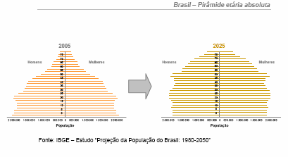
MUDA PERFIL E LOCALIZAÇÃO DA POPULAÇÃO
Perfil: NATALIDADE DECLINANTE E ENVELHECIMENTO ( +50 > -15 em 2020)
A URBANIZAÇÃO ACENTUARÁ O PADRÃO ATUAL DE CRESCIMENTO DE CIDADES MÉDIAS, COM REDUÇÃO DA MIGRAÇÃO PARA AS METRÓPOLES E PARA O LITORAL.

Slide 8
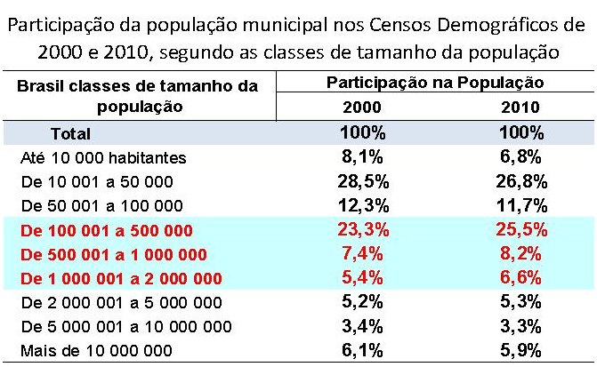
CRESCIMENTO DAS CIDADES MÉDIAS (importante para as Universidades)
Fonte: IBGE

Slide 9
BR: COMEÇA A REDUZIR DESIGUALDADE SOCIAL ( RENDA)
AVANÇO : POLÍTICAS SOCIAIS COMO DIREITO

Slide 10
BR: MELHORA o AMBIENTE SOCIO ECONÔMICO
Indicador | 2002 | 2010 | OBS
Salário Mínimo | R$ 200 | R$ 510 | + 67% jan/03 a 2010 ( INPC)
Desemprego | 10,9% | 5,7% | PME/IBGE (nov)
Emprego Formal | 861 mil (2003) | 2,5 milhões | 15 milhões entre 2003 e 2010
Índice Gini (renda domic.) | 0,565 | 0,509 (2009) | PNAD 2008
Pobreza extrema | 16,5% | 8,8% (2009)

Slide 11
CONCENTRAÇÃO INDUSTRIAL SE ATENUA
As 10 MRH mais industrializadas caem de 46,8% para 32,2% o peso do emprego industrial total do país (1990-2007)
As 10 MRH mais industrializadas caem de 46,8% para 32,2% o peso do emprego industrial total do país (1990-2007)
Fonte : OLIVEIRA CRUZ, Bruno e SOARES DOS SANTOS, Iury Roberto. Dinâmica do Emprego Industrial no Brasil entre 1990 e 2007: Uma Visão Regional da “Desindustrialização”. IPEA/ Boletim DIRUR n. 02, jul/09

Slide 12
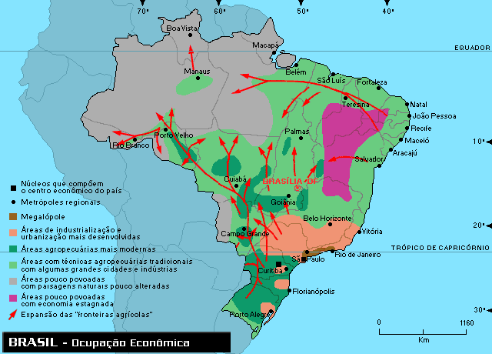
OCUPAÇÃO ECONÔMICA e HUMANA DO INTERIOR AVANÇA

Slide 13
CRESCIMENTO EM NOVAS BASES: “CONSUMO E PRODUCAO de MASSA”
CREDITO
POLITICAS
SOCIAIS
Elevação
da renda
das famílias
Aumento da
demanda popular
por des bens
dos setores modernos
POLITICAS ECONOMICAS
Elevação da
produtividade
renda,
Competitividade
e exportações
Investimentos
em maquinas
e em inovação
POLITICAS ECONOMICAS
Gráfico baseado em Ricardo Bielshowsky ( ADAPTADO)

Slide 14
BRASIL QUE RESISTE A MUDAR
Avanços na educação são lentos e muito aquém do necessário
Sistema tributário continua a operar como instrumento do aumento da desigualdade
Estrutura fundiária reproduz concentração
Serviços da dívida transferem renda para os mais ricos
Sistema de C,T e INOVAÇÃO ainda em formação com avanços importantes mas com baixo crescimento do investimento (ver China e Índia)
OBS: O 1º e o último têm a ver com a Universidade

Slide 15
2. Brasil:
Um olhar no futuro

Slide 16
Contexto : EMERGÊNCIA DE NOVOS PARADIGMAS
NOVO CONCEITO DE DESENVOLVIMENTO
(Crise do conceito de Desenvolvimento)
NOVOS PARADIGMAS TECNOLÓGICOS
(Crise do fordismo e RCT)
NOVO PADRÃO DE CONSUMO
(Crise do “american way of life”)
Notes:
16

Slide 17
Contexto : EMERGÊNCIA DE NOVOS PARADIGMAS
NOVO PADRÃO ENERGÉTICO
(Crise do petróleo)
NOVA GEOPOLÍTICA:
MUNDO MAIS MULTI-POLAR
(Crise da hegemonia americana)
QUEBRA DA ONDA LIBERAL
(Crise da visão apologética do mercado)

Slide 18
UMA MUDANÇA FUNDAMENTAL
SOCIEDADE DO CONHECIMENTO marcará o século XXI
Nela, se AMPLIA
a IMPORTÂNCIA DA EDUCAÇÃO e da CAPACIDADE DE INOVAR

Slide 19
DIFERENCIAIS DO PAÍS
BRASIL: SÉCULO XXI num novo patamar
MERCADO INTERNO AMPLO e INTEGRADO
BASE INDUSTRIAL GRANDE, MODERNA E DIVERSIFICADA (aviões, celulares, pisos, automóveis, produtos siderúrgicos, minérios, moda....)
SISTEMA FINANCEIRO AMPLO, BEM ESTRUTURADO, MODERNO, SÓLIDO
BASE MODERNA DE SERVIÇOS ESPECIALIZADOS
POTENCIAL para desenvolvimento URBANO-INDUSTRIAL, mas AMEAÇA EM SETORES DE MAIOR VALOR AGREGADO

Slide 20
DIFERENCIAIS DO BRASIL RURAL
BRASIL: SÉCULO XXI com novas oportunidades
POTENCIAL para produzir ENERGIA
  MATRIZ ENERGÉTICA DIVERSIFICADA E GRANDE
  POTENCIAL PARA PRODUZIR ENERGIA RENOVÁVEL ( ao lado de P&G)
POTENCIAL para fornecer ALIMENTOS
  ELEVADA DISPONIBILIDDE DE ÁGUA
  CERCA DE 100 milhões de ha de TERRAS FÉRTEIS
  (40% a mais do estoque atual)
  COMPETITIVO em: GRÃOS, CARNES (bovina, suína e frangos),AÇUCAR, CAFÉ, FRUTAS ....
  COMBINA MELHOR O AGRONEGÓCIO PATRONAL e a AGRICULTURA DE BASE FAMILIAR
POTENCIAL AGROINDUSTRIAL e ENERGÉTICO (num cenário de demanda crescente)

Slide 21
SÍNTESE : BRASIL está diante de novo momento estratégico
  Ambiente mundial favorável aos países em desenvolvimento ( especialmente BRIC)
  Será ator relevante no final da era do petróleo
  É fronteira de recursos para produção de novas formas de energia, para suprir parte da demanda mundial de alimentos, para liderar novas formas de aproveitamento das reservas de biodiversidade
  Pode disputar novos segmentos produtivos baseados em conhecimento avançado
  Está numa fase de consolidação democrática ( precisa considerar a demanda das classes populares e uma delas é educação superior)

Slide 22
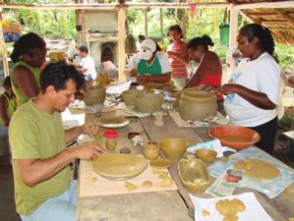


3. UNIVERSIDADES e seu papel

Slide 23
BR: ampliação do acesso ao
Ensino Superior

Slide 24
BR: ampliação das matriculas e desigualdade regional
Brasil e Grandes Regiões
Matrículas no ensino superior
2000 e 2010
Área geográfica | Matrículas ¹ |  | População de 18 a 24 anos |  | Taxa de escolarização bruta ²
 | 2000 | 2010 | 2000 | 2010 | 2000 | 2010
Brasil | 2.695.927 | 6.379.299 | 27.056.637 | 27.250.431 | 10,0% | 23,4%
Norte | 115.058 | 413.455 | 2.199.883 | 2.510.843 | 5,2% | 16,5%
Nordeste | 414.308 | 1.136.148 | 7.951.766 | 8.050.109 | 5,2% | 14,1%
Sudeste | 1.398.309 | 2.953.504 | 11.251.863 | 10.908.710 | 12,4% | 27,1%
Sul | 542.435 | 1.291.021 | 3.706.678 | 3.726.471 | 14,6% | 34,6%
Centro-Oeste | 225.817 | 585.171 | 1.946.447 | 2.054.298 | 11,6% | 28,5%
Fonte: Inep/MEC e Censo Demográfico/IBGE. Elaboração: CEPLAN.
Nota: (1) Inclui matrículas do ensino presencial e à distância; (2) Compara o total de matrículas de determinado
nível de ensino com a população na faixa etária teoricamente adequada a esse nível.

Slide 25
BR: predomínio do Ensino Superior privado nas regiões mais ricas

Slide 26
BR: ampliação do Ensino Superior
14 novas Universidades Federais ( com interiorização)
131 novos campi ( com interiorização)
Ver MAPA
ProUni (2005 a 2010) = atendeu 705 mil estudantes ( número semelhante ao de matriculas nas Universidades Federais )
Fonte: MEC/DES

Slide 27
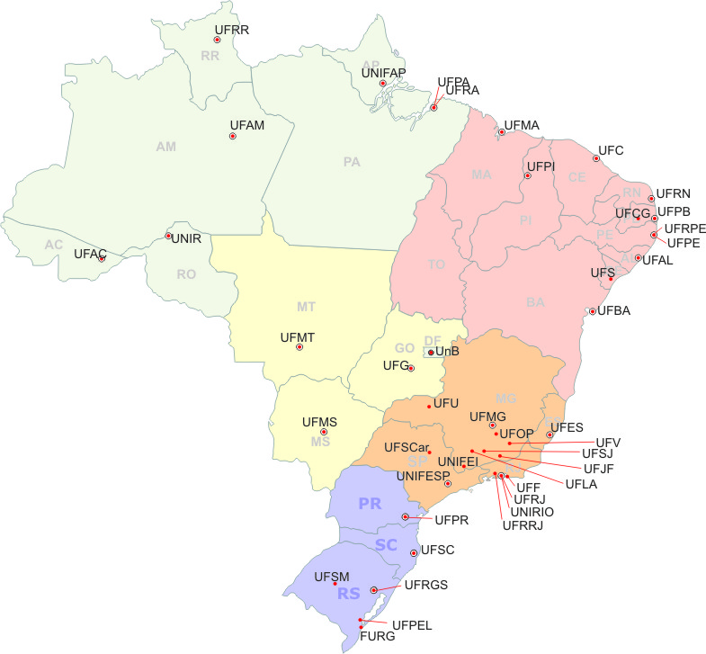
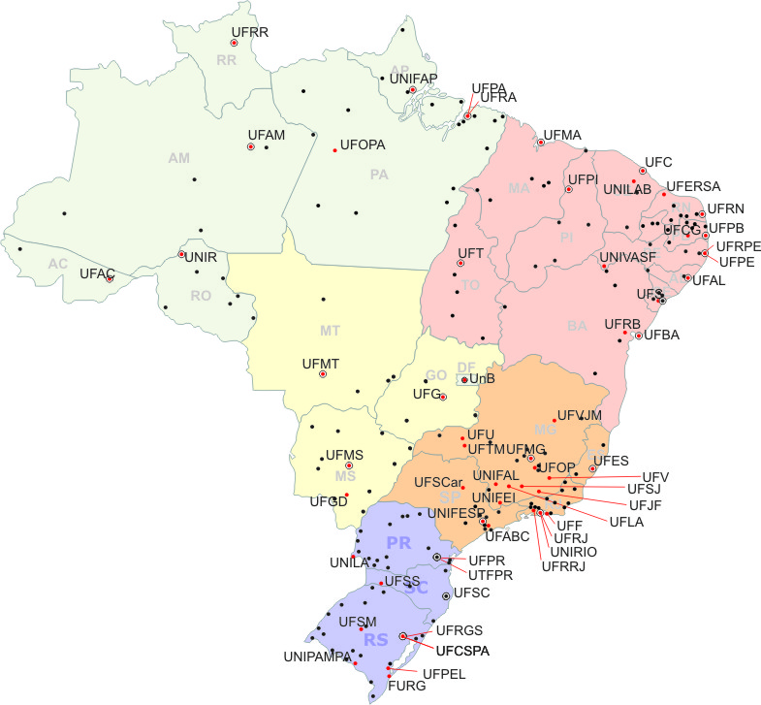
Universidades Federais : expansão e interiorização
2002: 43 campi
2010:
230 campi

Slide 28
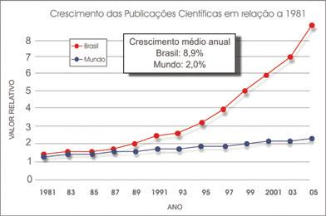
Brasil recente (pós 90) intensifica avanços: publicações
Fonte: ISI

Slide 29
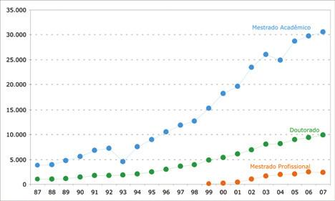
Brasil: cresce numero de Mestres e Doutores
(titulados por ano)
Fonte:http://ged.capes.gov.br/AgDw/Silverstream/pages/frPesquisaColeta.html
Elaboração: MCT

Slide 30
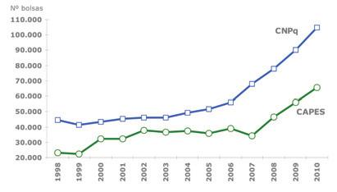
Brasil: cresce o numero de bolsas/ano no país e exterior

Slide 31
Avanços no Sistema de C&T e conquistas na Inovação
Consolidação do Sistema de C,T&I com ampliação dos recursos
Interiorização da difusão técnico-científica
Setores tecnologicamente emergentes encontram amparo nas metrópoles com empresas regionais de base tecnológica (TICs, nano e biotecnologia, fármacos etc.)
Novos Centros de Pesquisa se desconcentram espacialmente (Ex UFPE CETENE , CNTM – Petrobras- e 6 Institutos Nacionais – Informática, Fármacos, Biologia de fungos, Fotonica, Arqueologia, Química)
MAS OS AVANÇOS SÃO INSUFICIENTES

Slide 32
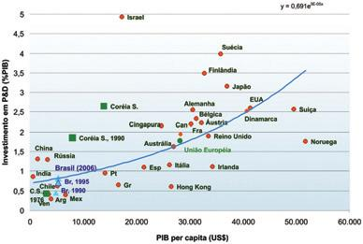
Brasil : baixo investimento em C&T
Brasil- Gasto em C&T
2003 = 0.96% do PIB e 2008 = 1.13% do PIB

Slide 33
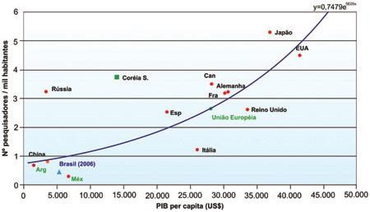
Brasil: baixo numero de pesquisadores por mil hab.
Fonte outros países: Main Science and Technology Indicators – Organização para a Cooperação e Desenvolvimento Econômico – OCDE, abril/2008.

Slide 34
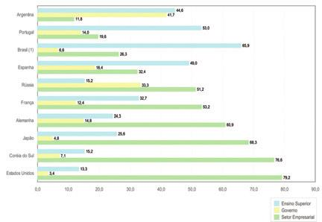
Pesquisadores em Tempo Integral estão nas Universidades

Slide 35
PAPEL DAS UNIVERSIDADES no Brasil do Século XXI
Apoio importante à melhoria do ENSINO BÁSICO ( formar bons novos professores, atualizar os atuais)
Formação de RECURSOS HUMANOS qualificados para o desenvolvimento do país
Pesquisa/extensão orientadas ao enfrentamento de NOSSOS PROBLEMAS e a valorização de NOSSO POTENCIAL
    agropecuária de base familiar
    gestão de recursos hídricos, uso da biodiversidade
    setores industriais de alto valor agregado
    gestão das cidades

Slide 36
Política Nacional de C&T : Áreas Estratégicas
Energia – fontes renováveis: biodiesel, etanol, solar...
Programa Espacial ( satélites)
Nanotecnologia ( 15 institutos nacionais e cerca de 100 empresas brasileiras)
Biotecnologia (alimentos, fármacos, vacinas, bicombustíveis,cosméticos...)
Biodiversidade ( nos vários biomas)
TIC ( equipamentos e softwares)
Desenvolvimento Social ( educação científica e tecnologias apropriadas para inclusão social)

Slide 37
PAPEL DAS UNIVERSIDADES
Apoio à INOVAÇÃO nas nossas empresas
Geração de NOVOS CONHECIMENTOS ( diálogo com o mundo) e construção de VISÃO CRÍTICA sobre a realidade
Isso requer definir seu espaço:
estar próximo da realidade, mas mantendo capacidade de compreendê-la e de ajudar a transformá-la.

Slide 38
UM DESAFIO FUNDAMENTAL
Manter sua AUTONOMIA : ser livre para pensar, para exercer a crítica, produzir pesquisa básica, gerar conhecimento novo, enquanto contribui para o desenvolvimento mundial (em especial da A. Latina e África) do país , da região, do estado
AUTONOMIA implica em poder dizer SIM ou NÃO
IMPORTANTE NO DEBATE SOBRE O FINANCIAMENTO das UNIVERSIDADES

Slide 39
Obrigada
TANIA BACELAR
taniabacelar@gmail.com

